Slide 1
Linux
Linux file system and permissions
CONFIDENTIAL | © 2021 EPAM Systems, Inc.

Slide 2
File systems overview
File system or filesystem (often abbreviated to fs) is a method and data structure that the operating system controls how data is stored and retrieved.
There are many different kinds of file systems. Each one has different structure and logic, properties of speed, flexibility, security, size and more.
Notes:
Древовидная структура для доступа к данным
Есть различные типы для различных задач
Добавить про всё есть файл!

Slide 3
File systems types
A disk file system takes advantages of the ability of disk storage media to randomly address data in a short amount of time. Some disk file systems are journaling file systems or versioning file systems.
Examples: FAT (FAT12, FAT16, FAT32), exFAT, NTFS, APFS, ext2, ext3, ext4.
A network file system is a file system that acts as a client for a remote file access protocol. Programs using local interfaces can transparently create, manage and access hierarchical directories and files in remote network-connected computers.
Examples: NFS, AFS, SMB protocols.
Notes:
Дисковые файловые системы: то, с чем все привыкли работать
Сетевые файловые системы: эмулируют дисковые файловые системы, передавая данные через сеть.

Slide 4
Special file systems
In the Linux kernel, configfs and sysfs provide files that can be used to query the kernel for information and configure entities in the kernel.
Procfs maps processes and, on Linux, other operating system structures into a filespace.
Notes:
В Линуксе все сущности в системе представлены в виде файлов, в т.ч.
процессы
настройки ядра
информация о системе
и т.д.

Slide 5
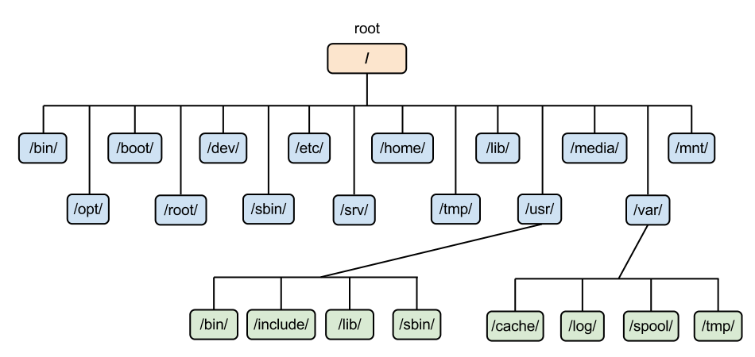
Linux file system hierarchy
Notes:
В линуксе ФП преставлена единым деревом в отличие от Windows.
У ряда директорий есть специальное предназначение.
Здесь представлено схематично, далее рассмотрим некоторые конкретные.

Slide 6
Common directories (man hier)
path | appointment
/boot | bootloader files
/bin | binary executable files
/etc | configuration data
/var | program data
/tmp | temporary files
/home | /root | home directories
/usr | user applications files
/dev | devices (virtual)
/proc | processes (virtual)
/run | runtime data (virtual)
Notes:
Начинаем с загрузки
Программы -- это бинарные файлы, их настройки, их рабочие данные и временные данные.
У большинства пользователей есть домашняяя директория.
Пользовательские программы размещаются в usr
Есть виртуальные файловые системы для устройств, процессов, сокетов и т.д.

Slide 7
File system devices
File systems are usually created on:
Partitions (like /dev/sdaY) - region of a disk with the set boundaries (certain amount of consequent disk sectors).
Logical volumes (like LVM, RAID, dm-crypt) - special logical storage devices that might span across multiple disks and partitions.
Regular files (like /dev/loopY) - files in a system that are accessible as a block devices
Identify current mounted devices with commands:
lsblk –f
df -T
Notes:
Устройтва, которые чаще всего используются для создания файловых систем. Но они ими не ограничены, например, файловую систему можно настроить сразу на диске /dev/sda вместо раздела /dev/sdaY.
LVM - logical volume manager - это система управления дисковым пространством, абстрагирующаяся от физических устройств.
RAID - Redundant Array of Independent Disks - избыточный массив независимых (самостоятельных) дисков) — технология виртуализации данных для объединения нескольких физических дисковых устройств в логический модуль для повышения отказоустойчивости и (или) производительности. Может быть soft raid, те программный (RAID0,RAID1,RAID10), или Hardware raid, те построенный с использованием специального оборудования (RAID2-6)
dm-crypt - is the Linux kernel's device mapper crypto target. это система шифрования дисков с использованием платформы ядра crypto API и подсистемы определения устройств. С помощью dm-crypt администраторы могут зашифровать весь диск, логические тома, разделы, а также отдельные файлы.
/dev/loopY - Before use, a loop device must be connected to an extant file in the file system. The association provides the user with an application programming interface (API) that allows the file to be used in place of a block special file (cf. device file system). Thus, if the file contains an entire file system, the file may then be mounted as if it were a disk device.

Slide 8
File system commands
mkfs.X
mount/unmount
parted
findmnt
tune2fs, resize2fs
df/du (ncdu as more interactive alternative for du)
fsck/e2fsck
dump
mdadm
dd
Notes:
Команд для работы с файловой подсистемой великое множество. Здесь приведены лишь некоторые из часто используемых. Mkfs.X, где Х это необходимая файловая система
Mount/unmount - используются для добавления, просмотра и удаления устройств из файловой системы
Parted, findmnt, tune2fs, resize2fs, fsck/e2fsck используются для управления устроствами файловой подсистемы
Df/du - ваши лучшие друзья. Используются для анализа файловой подсистемы
Dump - встроенная утилита для создания бекапа файловой системы. Но вообще их множество как оперсорсных (like rsync) так и платных (like Veeam backups). Работает только с ext2/3/4
Mdadm - утилита для управления софт рейдом

Slide 9
Content of /etc/fstab
filesystem – device from /dev/, UUID, etc
dir – target folder in the file system hierarchy
type – type of the file system (ext4,ext2,xfs,etc)
options – describes other aspects of the file system
dump – option for backed up behaviour by the dump program
pass – option for file system check behaviour by the fsck program
Notes:
Файл /etc/fstab используется для настройки параметров монтирования различных блочных устройств, разделов на диске и удаленных файловых систем.
Он состоит из набора определений файловых систем. Каждая файловая система занимает свою строку.

Slide 10
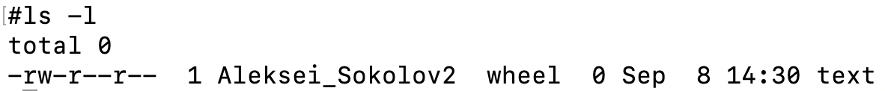
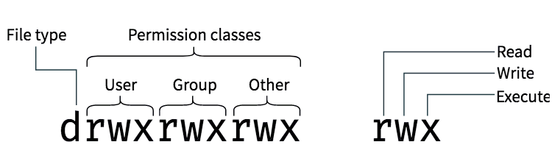
Viewing permissions and ownership
Use ls -l to display file system object permissions and ownership.

Slide 11
Effects of permissions on files and directories
Numeric | Symbolic | File actions | Directory actions
4 | r (read) | Read contents | List contents
2 | w (write) | Change contents | Modify object names
1 | x (execute) | Run executable code | Navigate to directory

Slide 12
Special permissions
Setuid and setgid bits substitute the user / group executing a binary file with the file’s owner / group. They also enforce ownership of newly created files when applied to directories.
Sticky bit limits file deletion and name modification to respective owners / groups.

Slide 13
Managing ownership
Use chown to change the owner and group of a file system object.
Syntax: chown <user>:<group> <object path>
Group can be omitted. To specify the group only, omit the user, but leave the semicolon.
Examples: chown alice:employees file.txt
chown alice file.txt
chown :employees file.txt

Slide 14
Managing permissions
Use chmod to modify file system object permissions.
Syntax: chmod <permissions> <object path>
Chmod supports numeric as well as target-operation-permission notation.
Targets are u for user, g for group, o for everyone and a for all of the above.
Supported operations are + for granting, - for revoking and = for setting explicitly.
Examples: chmod 755 file.txt chmod u+x file.txt chmod a-rw file.txt
chmod ug=rx,o=r file.txt

Slide 15
Special attributes and access lists
Additional attributes may be set on files, e.g. to allow contents a file to be added upon, but not rewritten, or to prevent file renaming or deletion. These attributes are set with chattr and may be viewed with lsattr.
Linux uses simple POSIX permissions that are limited in flexibility. Fine-grained control might be achieved with access control lists (ACLs). ACLs may be defined by using setfacl and viewed with getfacl.
Notes:
Для специальных ограничений можно использовать дополнительные атрибуты.
Для более гранулярного контроля -- списки доступа.

Slide 16
Default permissions and access masks
Default file system object permissions are defined by the programs that create them.
For example, text editors create files to be readable and writeable, but not executable, by everyone; binary executables are created executable by the compilers.
To further limit the permissions that may be assigned to file system object by different programs, a file permission creation mask, or umask, is used. The mask defines which permissions can be set by a particular process and is assigned to said process. If any process attempts to set less restrictive permissions, these permission will not be applied.
Notes:
По умолчанию программы определяют права сами.
Текстовые редакторы разрешают чтение и запись владельцам, компиляторы устанавливают права на запуск и так далее.
Для ограничения можно использовать маски доступа, которые позволяют ограничить права, которые приложение может выдать создаваемому объекту фс

Slide 17
Troubleshooting examples
Give as much cause as you can for this situations:
Situation 1. You aren't able to modify files with error Permission denied.
Situation 2. You aren't able to modify files with error No Space Left on Device.
Situation 3. You aren't able to open files with error Input/output error
Situation 4. You aren't able to mount device with error wrong fs type, bad option, bad superblock on ...
Notes:
Situation 1:
a) нет прав для пользователя
б) нет прав для каталога/файла
в) ограничения по аттрибутам
г) ограничения по acl
д) ограничения файловой системы (read only)
Situation 2:
А) закончилось место
Б) закончились айноды
В) Есть файл/файлы, которые не освобождают фактическое место на устройстве
Situation 3: - повреждение файловой системы.
А) Устранить с помощью fsck
Б) Удалить inode файлов, которые невозможно восстановить
В) Отформатировать/пересоздать устройство
Situation 4:
А) проверить устройство с помощью fsck
Б) ошибка в опциях монтирования/проверить /etc/fstab на наличие ошибок
В) найти рабочий суперблок из бекапа и загрузиться с него через e2fsck
Г) Отформатировать/пересоздать устройство

Slide 18
Practice
Create new volume in VirtualBox, attach it to VM
Create two partitions. One of it should be formatted in ext3, second in BTRFS
Mount into your system as /homework/ext & /homework/btrfs
They should be mounted after reboot

Slide 19
Useful links
How Basic Disks and Volumes Work - https://docs.microsoft.com/en-us/previous-versions/windows/it-pro/windows-server-2003/cc739412(v=ws.10)?redirectedfrom=MSDN#w2k3tr_basic_how_wvxg
How To Create a Partition Using “parted” Command -https://www.thegeekdiary.com/how-to-create-a-partition-using-parted-command/
Filesystems - https://tldp.org/LDP/sag/html/filesystems.html
Simple File System -https://www3.nd.edu/~pbui/teaching/cse.30341.fa17/project06.html
Everything You Ever Wanted to Know About inodes on Linux - https://www.howtogeek.com/465350/everything-you-ever-wanted-to-know-about-inodes-on-linux/
An introduction to the Linux /etc/fstab file - https://www.redhat.com/sysadmin/etc-fstab
Notes:
На этом тема файловых систем и прав доступа завершена.

Slide 20
Thank you

